Slide 1
Biodiversité et marchés financiers
La biodiversité est-elle valorisée
par les marchés financiers ?
Analyse économétrique et prédictive du S&P 500 (2000–2025)
Nandjui Blesson Naomi

Slide 2
Objet de l’analyse
L’objectif est d’évaluer si l’attention médiatique accordée à la biodiversité est associée à la prime de risque du marché américain, au-delà des facteurs financiers traditionnels.
Périmètre
S&P 500, données journalières sur la période 2000–2025 ; 4 020 observations communes.
Biodiversité et prime de risque du S&P 500 | 2000–2025
02

Slide 3
Contexte et problématique
Enjeu économique
La dégradation des écosystèmes peut avoir des répercussions sur la production, les chaînes d’approvisionnement et la valeur des actifs.
Question empirique
Cette exposition potentielle est-elle déjà reflétée dans la rémunération du risque sur le marché américain ?
Biodiversité et prime de risque du S&P 500 | 2000–2025
03

Slide 4
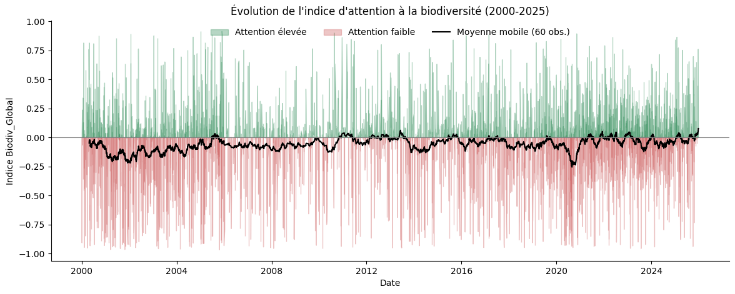
Indice d’attention médiatique à la biodiversité
Évolution de Biodiv_Global sur 2000–2025. Cet indice mesure l’attention médiatique, et non une perte financière observée.
Source : notebook d’analyse | S&P 500, 2000–2025
04

Slide 5
Stratégie empirique
Estimation économétrique
Comparaison entre FF5 et FF5 augmenté de Biodiv_Global ; inférence avec erreurs-types robustes HAC.
Évaluation des modèles
OLS, RidgeCV, Random Forest et Gradient Boosting, avec séparation chronologique entraînement/test (80 % / 20 %).
Analyses complémentaires
Sous-périodes, régressions quantiles (5 % et 1 %) et tests autour de la COP15.
Les facteurs contemporains servent ici à expliquer les rendements observés, non à établir une prévision négociable en temps réel.
Biodiversité et prime de risque du S&P 500 | 2000–2025
05

Slide 6
Performance sur l’échantillon test
Modèle
R²
RMSE
MAE
Random Forest
99,55 %
0,0708
0,0517
Gradient Boosting
99,46 %
0,0776
0,0539
OLS
99,44 %
0,0787
0,0613
RidgeCV
99,44 %
0,0787
0,0613
Échantillon test : 804 observations, du 24 mai 2022 au 26 décembre 2025. Métriques reportées dans le notebook.
Biodiversité et prime de risque du S&P 500 | 2000–2025
06

Slide 7
Interprétation des performances
R² (FF5 + biodiversité) : 0,9959
Coefficient Mkt-RF : 1,0061
Coefficient Biodiv_Global : 0,0027
La qualité d’ajustement provient essentiellement du facteur de marché. Elle ne démontre pas une capacité à anticiper les rendements futurs.
Biodiversité et prime de risque du S&P 500 | 2000–2025
07

Slide 8
Contribution marginale de la biodiversité
Biodiv_Global : β = +0,0027 | p-value = 0,4548
Le coefficient associé à l’attention médiatique n’est pas statistiquement significatif après contrôle des cinq facteurs Fama-French.
Le R² reste inchangé à quatre décimales entre les deux spécifications (0,9959).
Biodiversité et prime de risque du S&P 500 | 2000–2025
08

Slide 9
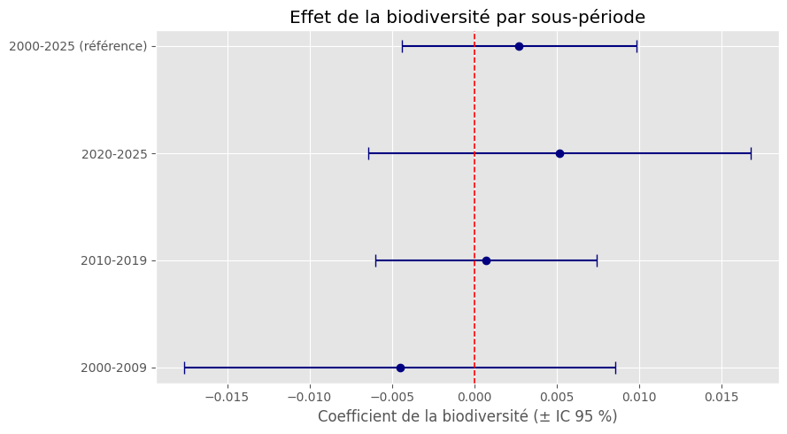
Effet de la biodiversité selon les sous-périodes
Les intervalles de confiance à 95 % recouvrent zéro : aucun coefficient significatif n’est identifié sur ces sous-périodes.
Source : notebook d’analyse | S&P 500, 2000–2025
09

Slide 10
Risque de pertes extrêmes
Indicateur
Seuil 95 %
Seuil 99 %
VaR historique
−1,83 %
−3,17 %
Expected Shortfall
−2,76 %
−4,45 %
Ces indicateurs décrivent les pertes extrêmes historiques de la prime de risque journalière. Ils ne permettent pas, à eux seuls, d’attribuer ces pertes à la biodiversité.
Biodiversité et prime de risque du S&P 500 | 2000–2025
10

Slide 11
Régressions quantiles
Quantile
Spécification
Coefficient bio
p-value
5 %
Biodiversité seule
+0,4021
0,0109
5 %
FF5 + biodiversité
+0,0015
0,8632
1 %
Biodiversité seule
+0,5644
0,0888
1 %
FF5 + biodiversité
−0,0014
0,9288
L’association observée à 5 % sans variables de contrôle disparaît après inclusion des facteurs FF5.
Biodiversité et prime de risque du S&P 500 | 2000–2025
11

Slide 12
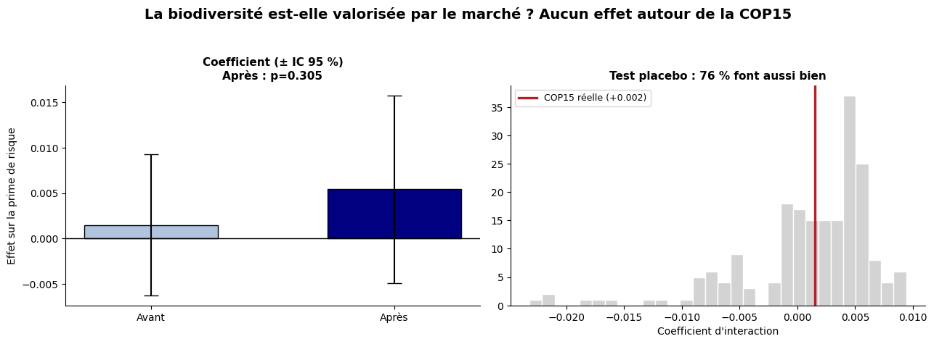
COP15 : estimation et test placebo
Ni la comparaison avant/après ni la distribution des 200 tests placebo ne mettent en évidence une rupture significative.
Source : notebook d’analyse | S&P 500, 2000–2025
12

Slide 13
Limites de l’analyse
Agrégation du marché
Une étude au niveau de l’indice peut masquer les effets propres aux secteurs et aux entreprises.
Mesure de biodiversité
L’attention médiatique n’est pas une mesure directe des pertes financières ; la couverture des dates est incomplète.
Fenêtre d’observation
La période post-COP15 reste relativement courte et coïncide avec d’autres évolutions macrofinancières.
Biodiversité et prime de risque du S&P 500 | 2000–2025
13

Slide 14
Conclusion et prolongements
Aucune contribution statistiquement significative de Biodiv_Global à la prime de risque du S&P 500 n’est identifiée une fois les facteurs FF5 pris en compte.
Une analyse sectorielle ou à l’échelle des entreprises, fondée sur des mesures d’exposition plus directes et des séries temporelles étendues, pourrait préciser cette conclusion.
Biodiversité et prime de risque du S&P 500 | 2000–2025
14

Slide 15
Merci

